Slide 1

GENETIKA EN OORERFLIKHEID
VRAESTEL 2 45 PUNTE

Slide 3
INLEIDING
Oorerwing is die oordra van eienskappe vanaf die ouers na hul nakomelinge.
Erfenis is die eienskappe wat oorgedra is vanaf die ouers na hul nakomelinge.
Genetika is die studie van oorerwing en variasie in lewende organismes.
Variasie is die waarneembare verskille in die fenotipes (fisiese voorkoms) tussen organismes van dieselfde spesie.

Slide 4
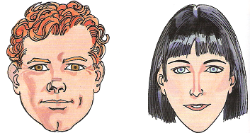
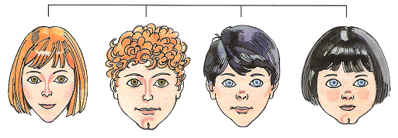
Oorerwing en variasie
Vader
Moeder
Nakomelinge

Slide 5
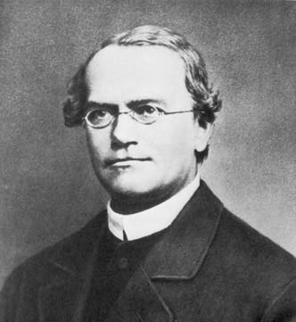
Gregor Mendel
Gregor Mendel, was ‘n Oostenrykse monnik en word beskou as die ‘Vader van Genetika’.
Hy het ertjieplante gebruik om sy erflikheidseksperimente mee te doen.
Hy het kruisingseksperimente uitgevoer om die oordrag van 7 kontrasterende eienskappe van een generasie na ‘n volgende te bestudeer.
Hy het die basiese wette van genetika geformuleer.
Gregor Mendel 1822-1884

Slide 6
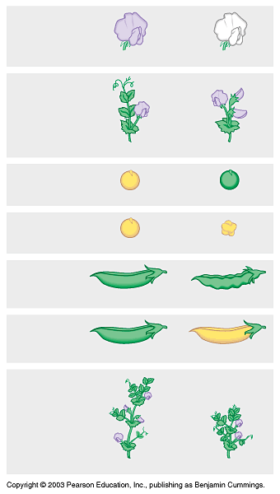
Mendel het sewe kontrasterende ertjie eienskappe bestudeer.
BLOM- KLEUR
Pers
Wit
BLOM POSISIE
Sydelings
Terminaal
Afleiding: ‘n Erflike eienskap word deur twee ‘faktore’ (gene) bepaal. Een geen van die geenpaar kom vanaf die moeder en die ander geen van die vader.
SAAD-KLEUR
Geel
Groen
SAAD-VORM
Rond
Gerimpeld
PEUL-VORM
Opgeblaas
Ingesnoer
PEUL-KLEUR
Groen
Geel
PLANT-LENGTE
Lank
Kort

Slide 7
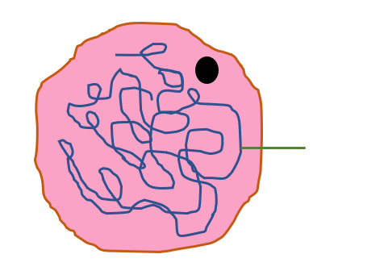
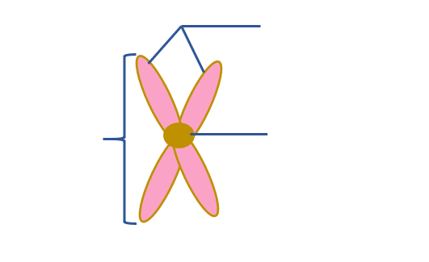
DEFINISIES:
Chromatiennetwerk en Chromosome
Chromatiennetwerk – ineengestrengelde drade wat in die nukleus voorkom van selle wat nie besig is om te verdeel nie
Chromosome – draadvormige strukture wat in die nukleus voorkom van selle wat besig is om te verdeel; dra erflikheidseienskappe (DNA).
chromatiede
Chromatien
chromosoom
sentromeer

Slide 8
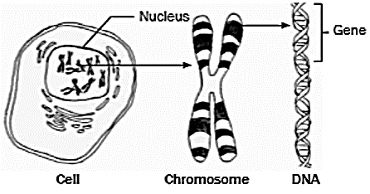
Gene
Geen- ‘n Kort DNA-segment met ‘n spesifieke stikstofbasis-volgorde wat ‘n bepaalde kenmerk beheer bv. lengte

Slide 9
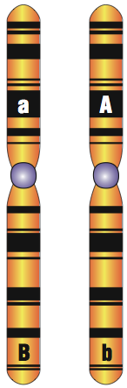
Posisie van ‘n geen.
Chromosoom vanaf ‘n ovum
(vanaf moeder)
Chromosoom vanaf spermsel
(vanaf vader)
Die posisie van ‘n geen op ‘n chromosoom staan bekend as die lokus.
By organismes wat geslagtelik voortplant het meeste selle homoloë chromosoompare (een vanaf elke ouer).
Gene van homoloë chromosoompare wat dieselfde kenmerke beheer kom op dieselfde lokusse voor.
Lokus vir geen A.
Twee gene vir verskillende eienskappe op verskillende lokusse van dieselfde chromosoom
Lokus vir geen B.
Homoloë chromosoompaar

Slide 10
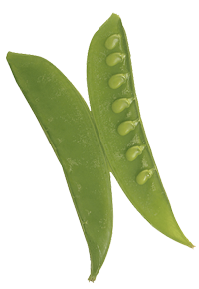
Allele
  Allele is verskillende vorme van dieselfde geen (wat verskillende inligting bevat oor dieselfde eienskap).
  Kom op dieselfde lokus op ‘n bepaalde homoloë chromosoompaar voor.
  In ‘n organisme is daar altyd twee gene wat ‘n spesifieke kenmerk beheer.
Geen vir peulkleur
G
g
Allele kom op dieselfde lokus voor vir ‘n spesifieke kenmerk.
Geen vir lengte
T
T
Geen vir blomkleur
f
f
By ertjieplante word die eienskap peulkleur bepaal deur ‘n enkele geen. Die alleel vir groen peule is dominant oor die alleel vir geel.

Slide 11
Dominante en Resessiewe allele
‘n Dominante alleel word altyd met ‘n hoofletter aangedui, terwyl ‘n resessiewe alleel met ‘n kleinletter aangedui word.
NB! DIESELFDE LETTER WORD GEBRUIK VIR ‘N BEPAALDE EIENSKAP
Bv. By mense is bruin (B) oogkleur dominant oor
blou (b) oogkleur
Resessiewe alleel
Bv. Alleel vir blou oë (b)
Die eienskap wat deur die resessiewe alleel beheer word sal altyd oorheers word deur die dominante alleel vir dieselfde eienskap.
Dominante alleel
Bv. Alleel vir bruin oë (B)
Die eienskap wat beheer word deur die dominante alleel sal in ‘n organisme se fenotipe sigbaar wees.
B
b
T
T
2 Dominante allele
Bv. Allele vir tong rol
f
f
2 Resesssiewe allele bv. alleel vir vas oorlobbe
Eienskap kan waargeneem word in die fenotipe van ‘n organisme in die afwesigheid van ‘n dominante alleel (ff)

Slide 12
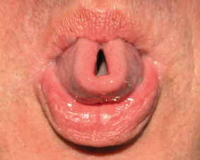
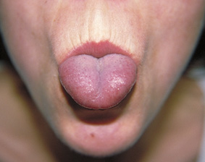
Voorbeelde van dominante en resessiewe eienskappe by mense:
  Vermoë om jou tong te kan rol
Dominant
Resessief
Fenotipe: | Kan tong rol
Alleel: | T
Fenotipe: | Kan nie tong rol nie
Alleel: | t

Slide 13
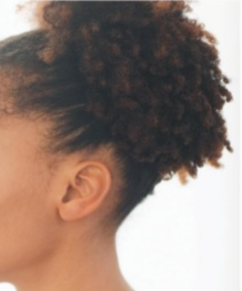
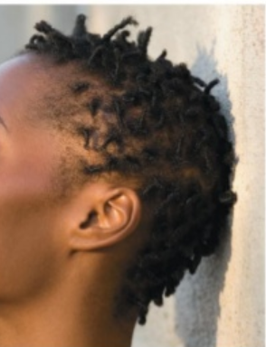
Menslike oorlob vas of los?
Dominant
Resessief
Fenotipe: | Los oorlob
Alleel: | F
Fenotipe: | Vas oorlob
Alleel: | f

Slide 14
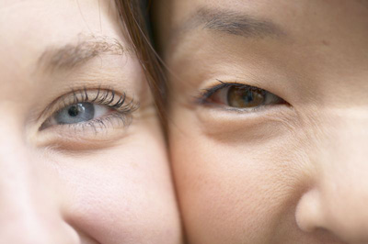
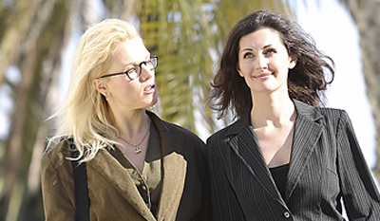
Interessante inligting: Ander oorerflike eienskappe
Dominant | Resessief
Krulhare | Reguit hare
Donker bruin hare | Enige ander kleur
Growwe liggaamshare | Fyn liggaamshare
Syndactylism (webbed digits) | Normal digits
Normale vel pigmentasie | Albinisme
Bruin oë | Blou/grys oë
By- of versiendheid | Normale visie
Normale gehoor | Doofheid
Normale kleur vsise | Kleurblindheid
Dik lippe | Dun lippe
Groot oë | Klein oë
Tong rol | Nie tong rol
A en B bloedfaktor | O bloedfaktor
Bruin oë is dominant oor blou
Donker bruin hare is dominat oor ander haarkleure

Slide 15
Allele: Homosigoties en Heterosigoties
Wanneer twee allele op die homoloë chromosome van mekaar verskil, is die individu heterosigoties vir die bepaalde eienskap. Slegs die dominante alleel (B) sal in die fenotipe waargeneem word.
Wanneer beide allele op die homoloë chromosome dominant is vir dieselfde geen, is die individu homosigoties dominant vir die bepaalde eienskap.
B
b
T
T
Indien altwee die allele op die homoloë chromosoompaar resessief is vir dieselfde geen, is die individu homosigoties resessief vir die bepaalde eienskap. Die resessiewe eienskap sal in die fenotipe waargeneem word.
f
f

Slide 16
FENOTIPE EN GENOTIPE
FENOTIPE – verskaf inligting oor hoe ‘n organisme lyk (fisiese voorkoms), ongeag van die gene wat binne sy chromosome voorkom, bv. lengte, kleur, ens.
GENOTIPE- verwys na die genetiese samestelling (allele) van ‘n organisme, bv.. RR, Rr, or rr

Slide 17
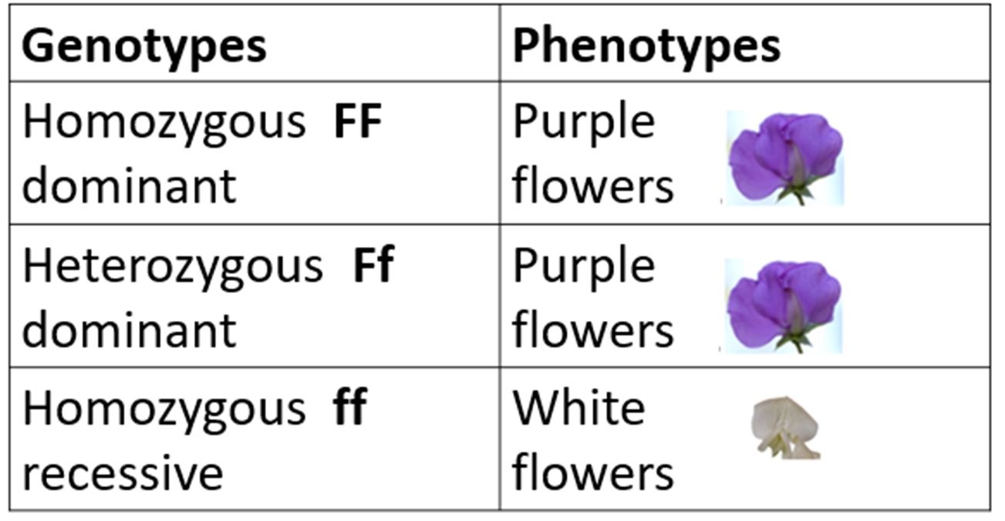
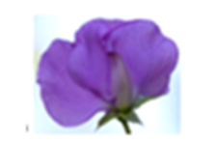
GENOTIPE EN FENOTIPE
In ertjieplante is daar twee allele vir blomkleur:
GENOTIPE | FENOTIPE
Homosigoties dominant (FF) | Pers blomme
Heterosigoties dominant (Ff) | Pers blomme
Homosigoties resessief (ff) | Wit blomme

Slide 18
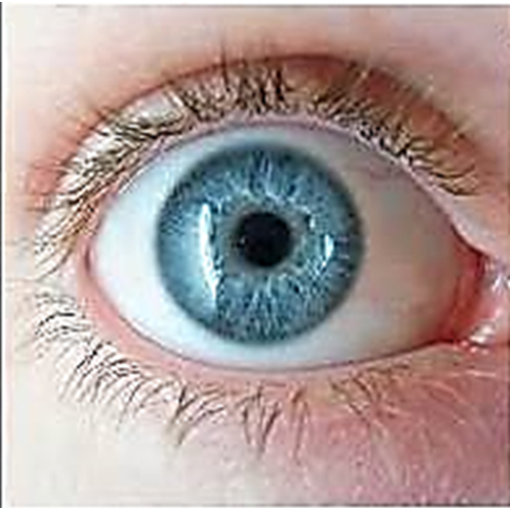
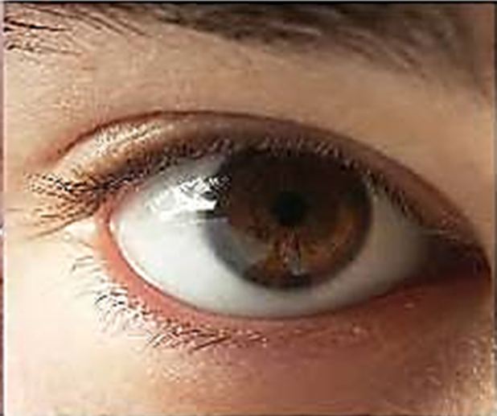
Fenotipe =
Blou
Fenotipe =
Bruin
B
Resessiewe alleel =
b
Dominante alleel =
Genotipe =
bb
Genotipe =
BB/ Bb

Slide 19
AKTIWITEIT: WERKKAART OOR GENETIKA

